Slide 1


OPATŘENÍ VÁZANÁ NA VODU
BUDOVÁNÍ A OBNOVA TŮNÍ, MOKŘADŮ A MALÝCH VODNÍCH NÁDRŽÍ, REVITALIZACE TOKŮ
Mgr. Martin Jiran
AOPK ČR, Regionální pracoviště Správa CHKO Český les
7. 3. 2024, Přimda

Slide 2
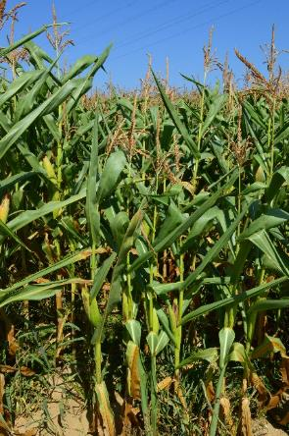
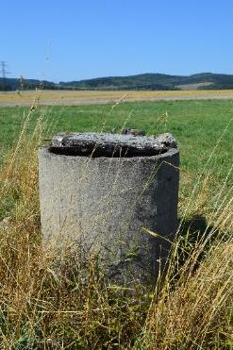
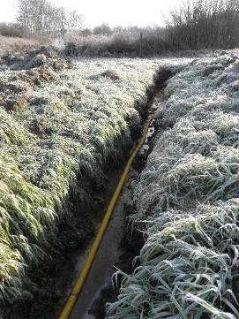
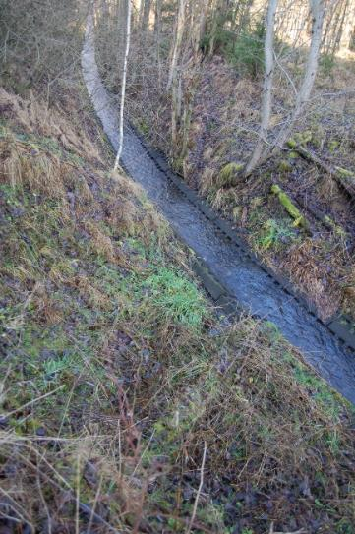
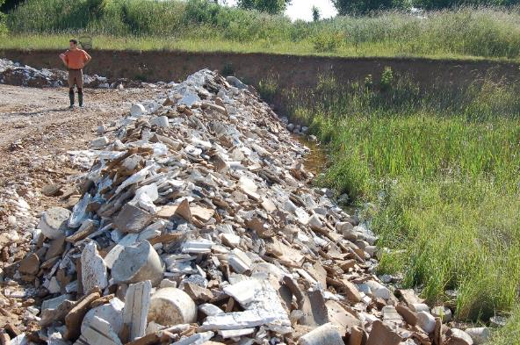
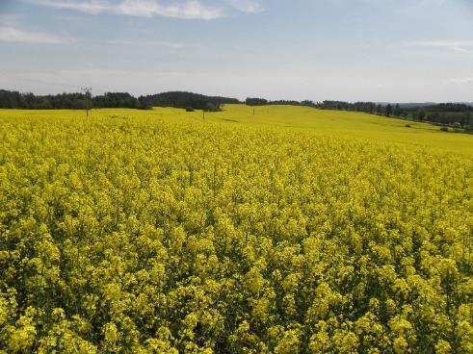
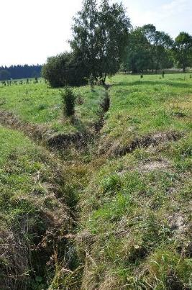
„krajina bez vody“
likvidace mokřadů
regulace toků
odvodnění mokřadních luk
vznik velkých hospodářských celků

Slide 3
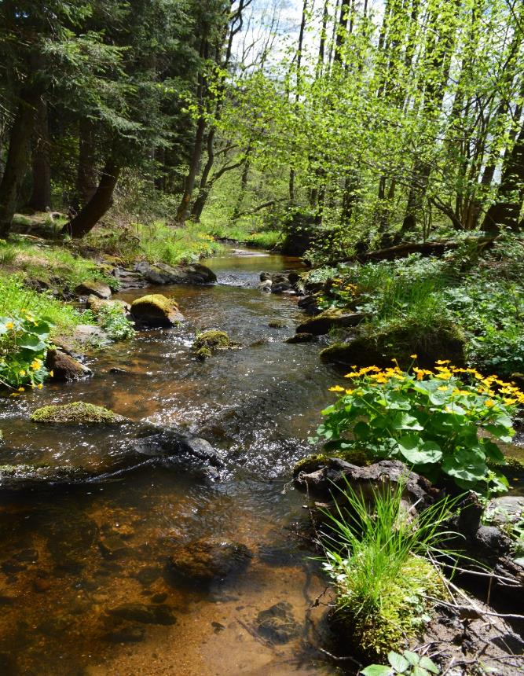
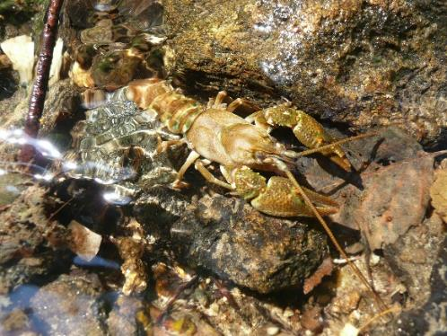
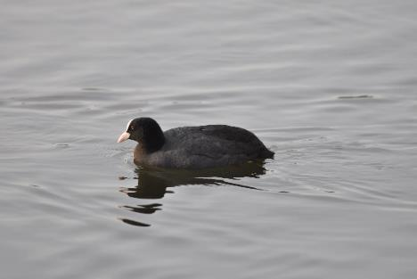
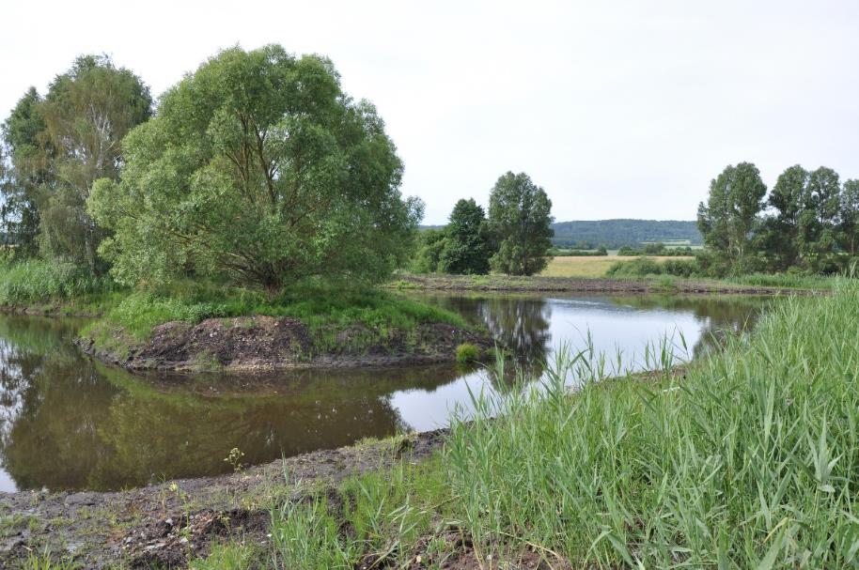
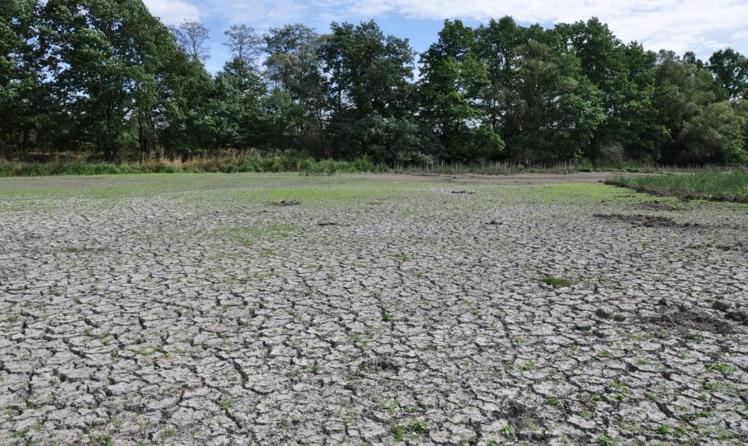
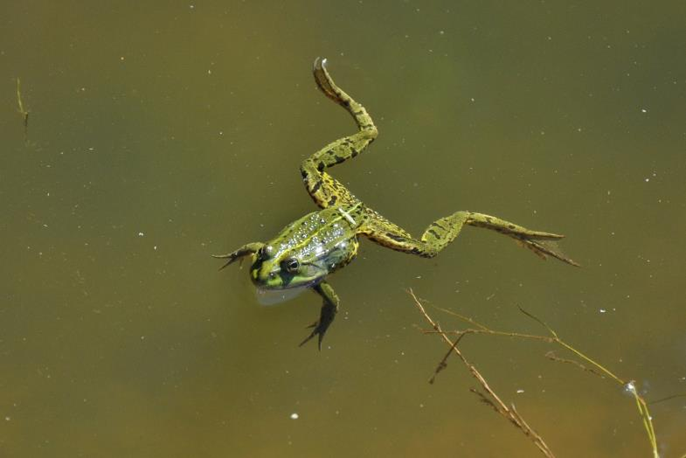
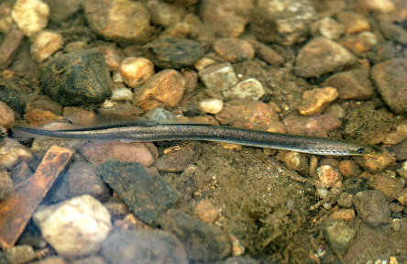
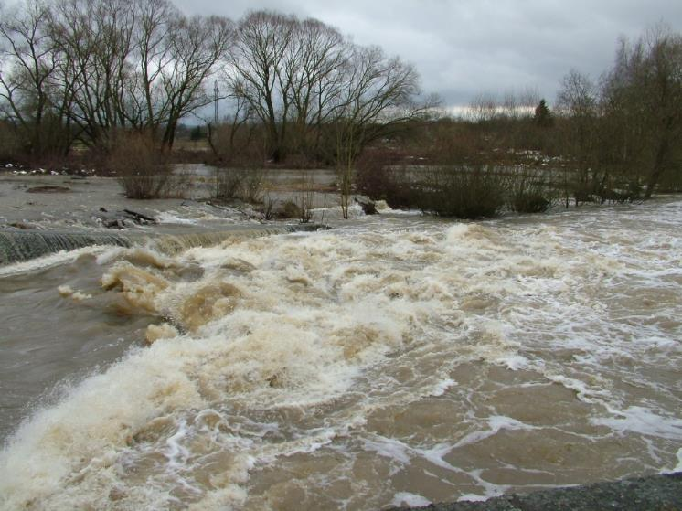
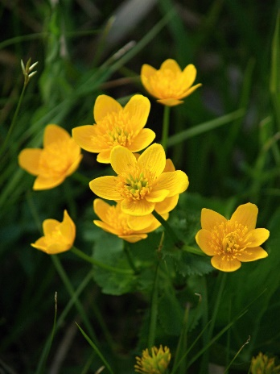
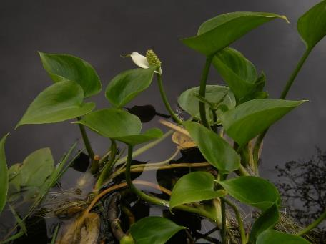
Potřeba zadržení vody v krajině
sucho
povodně
prostor pro život mnoha organismů
Funkce estetická, hospodářská,
rekreační, …

Slide 4
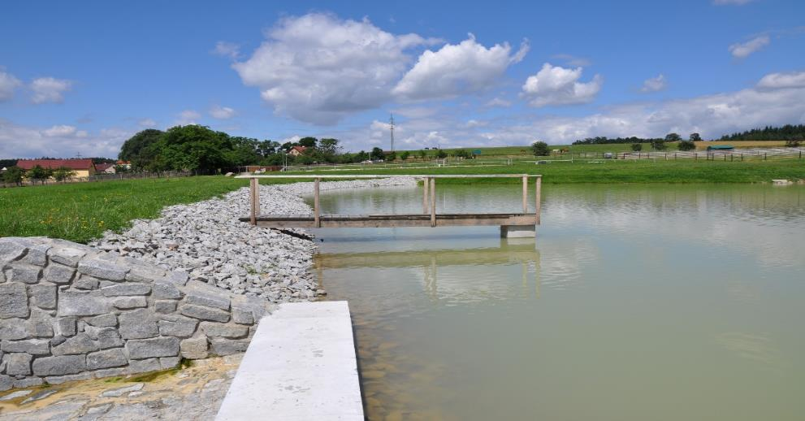
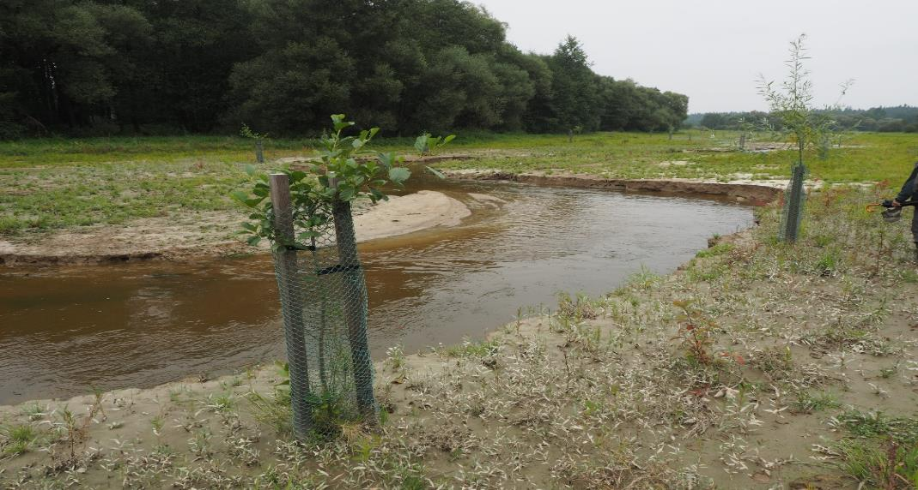
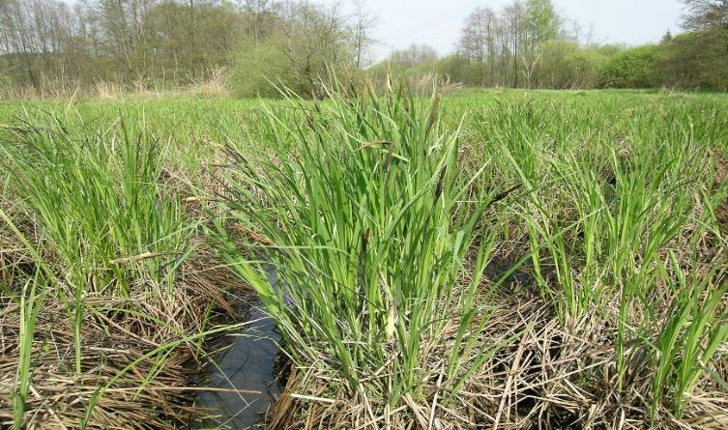
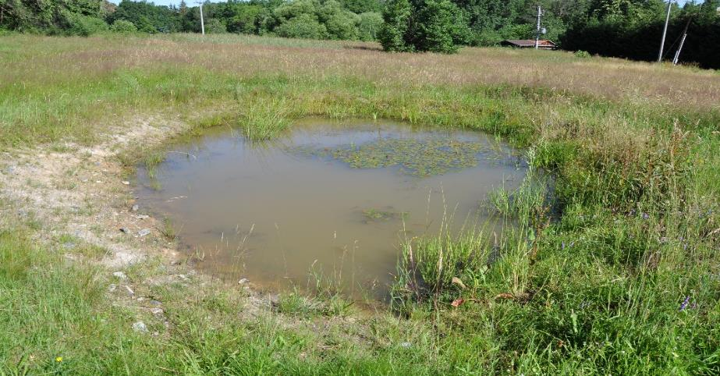
„vodní prvky“ podpořitelné z OPŽP (PrS-ZMV)
(budování či obnova)
mokřady + tůně
malé vodní nádrže
revitalizace a renaturace toků, rušení odvodnění
KOMBINACE

Slide 5
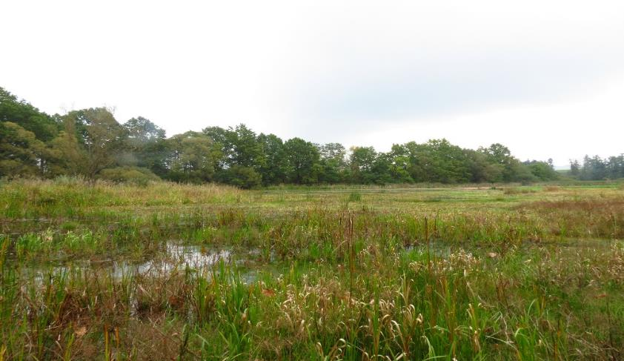
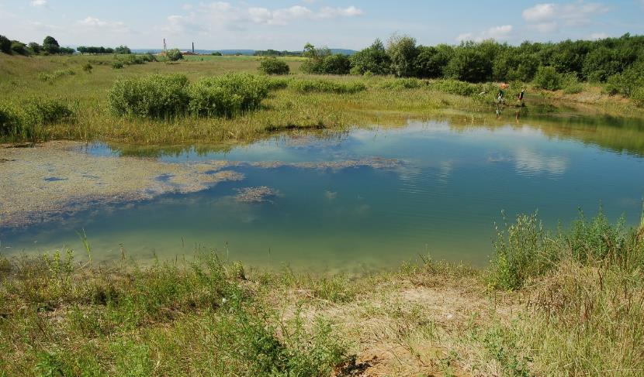
mokřady a tůně
vysoká hladina spodní vody
přechod ze souše do vody
zásobárna vody v krajině - funkce „houby“
zamezit odtoku vody (utěsnění, přehrážky, …)
terénní deprese bez technických objektů
volná vodní hladina
biotop pro obojživelníky, hmyz,…
bez rybí obsádky
„standard AOPK“ = parametry

Slide 6
mokřady a tůně
SC 1.3 („klima“) + SC 1.6 („příroda“)
100 % dotace (dle NOO MŽP)

Slide 7
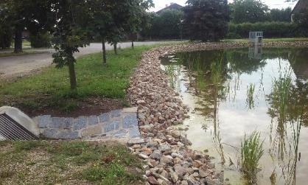
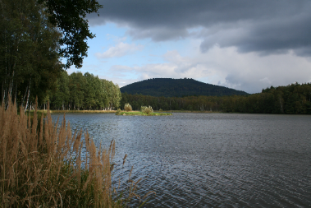
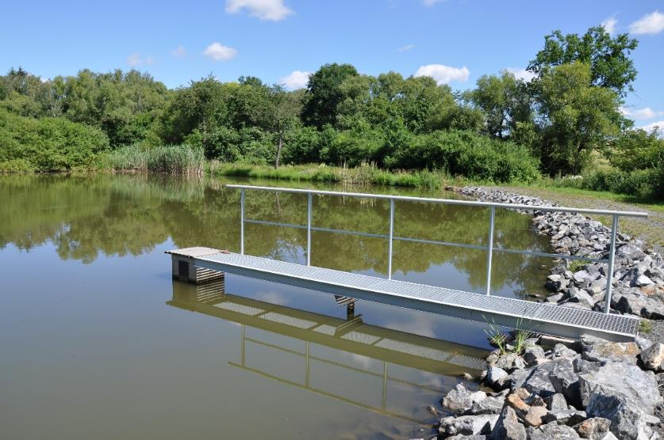
malé vodní nádrže (MVN)
technické objekty (hráz, výpust, bezpečnostní přeliv)
funkce – retenční, podpora biodiverzity, rekreační, …
biotop pro organismy (nejen pro ryby)
přírodní charakter:
- „standard AOPK“ = parametry
- litorální pásmo (cca 20%)
- kvalita vody
„hospodářská funkce“ – max. „extenzivní“ rybí obsádka
!!! zemědělec vs. veřejná podpora !!!
„vodoprávka“ = bez účelu chovu ryb
!!! Obnova MVN z OPŽP (ZMV) pouze „komplexní“
opravy tech. objektů + odbahnění

Slide 8
malé vodní nádrže (MVN)

Slide 9
malé vodní nádrže (MVN)
60 % dotace (dle NOO MŽP)
- „běžné“ nádrže (nejen) ve volné krajině
70 % dotace (dle NOO MŽP)
- plocha MVN celá v biocentru (ÚSES)
85 % dotace (dle NOO MŽP)
- plocha MVN v NP, CHKO, PR, EVL …
SC 1.3 („klima“)
SC 1.6 („ příroda“)
… zadržení vody v krajině, jako prevence zmírnění dopadů změny klimatu včetně dlouhodobého sucha. Vodní plochy také mohou významně ovlivnit mikroklima a snižovat teplotu díky odpařování vody.
… vytváření a obnova přírodních stanovišť či stanovišť ohrožených druhů vázaných na malé vodní nádrže v biocentrech ÚSES, které neslouží k chovu ryb a vodní drůbeže nebo slouží jenom k takovému chovu ryb, který neoslabí její ekologické funkce.
… tvorba a obnova malých vodních nádrží realizovaných za účelem péče o vodní ekosystémy, včetně tvorby či obnovy přírodních stanovišť a stanovišť druhů s cílem zlepšení či zajištění stavu předmětů ochrany chráněných území.

Slide 10
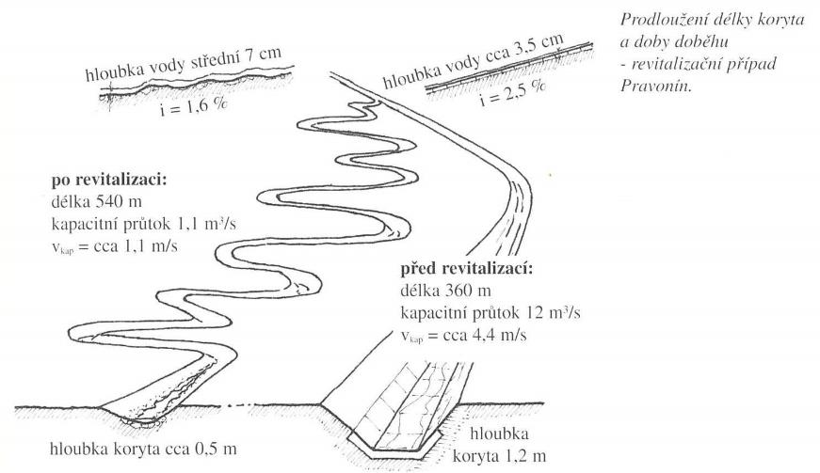
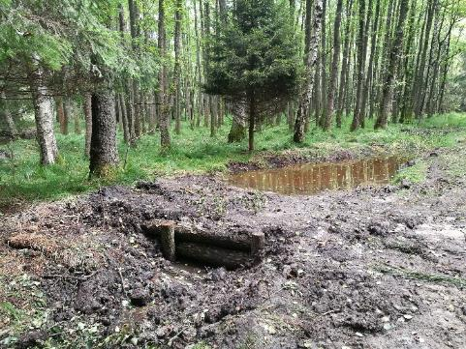
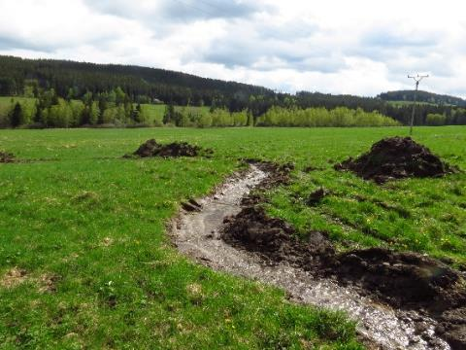
revitalizace a renaturace toků, rušení odvodnění
obnova vodního režimu
- zadržení vody v krajině
- zpomalení odtoku (protipovodňová funkce)
- biotop tekoucí vody (přírodní potoky)
přírodní podoba toku a nivy
- mělké miskovité koryto (neopevněné)
- zvlněná trasa
- rozliv vody
- doprovodné prvky (tůně, výsadby, …)

Slide 11
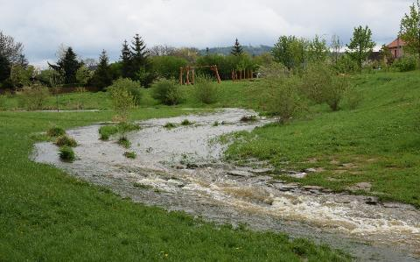
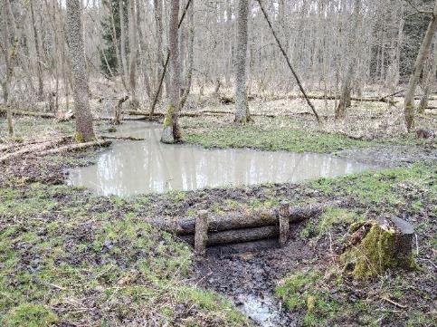
revitalizace a renaturace toků, rušení odvodnění
SC 1.3 („klima“) + SC 1.6 („příroda“)
100 % dotace (dle NOO MŽP)

Slide 12
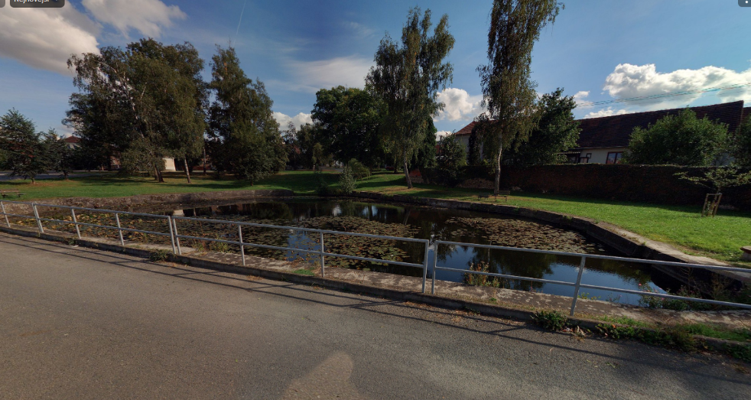
časté „problémy“ projektů v OPŽP
nekonzultované záměry / projekty
aktuální stav lokality vs. vhodnost záměru
(např. nové rybníky v cenných mokřadech)
projekty s cenou kolem hranice 200 tis Euro
reálná cena vs. cena NOO MŽP
(např. návesní rybníky)

Slide 13
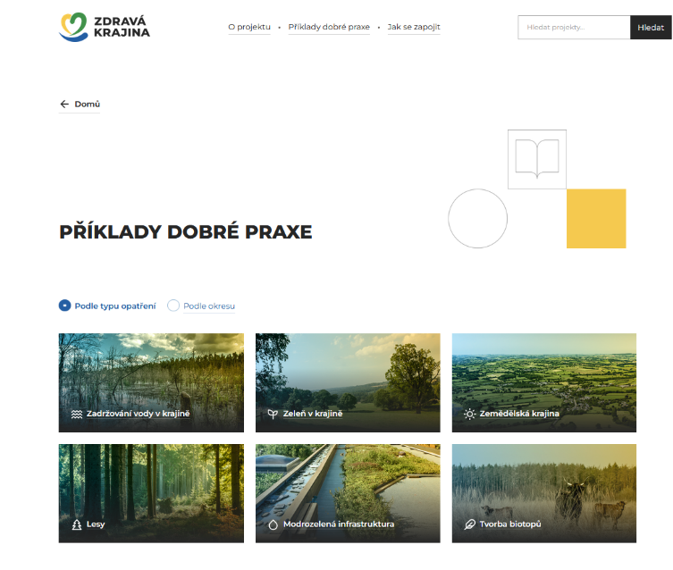
Příklady dobré praxe
Zdravá krajina Plzeňského kraje
https://www.zdravakrajinapk.cz/priklady-dobre-praxe

Slide 14
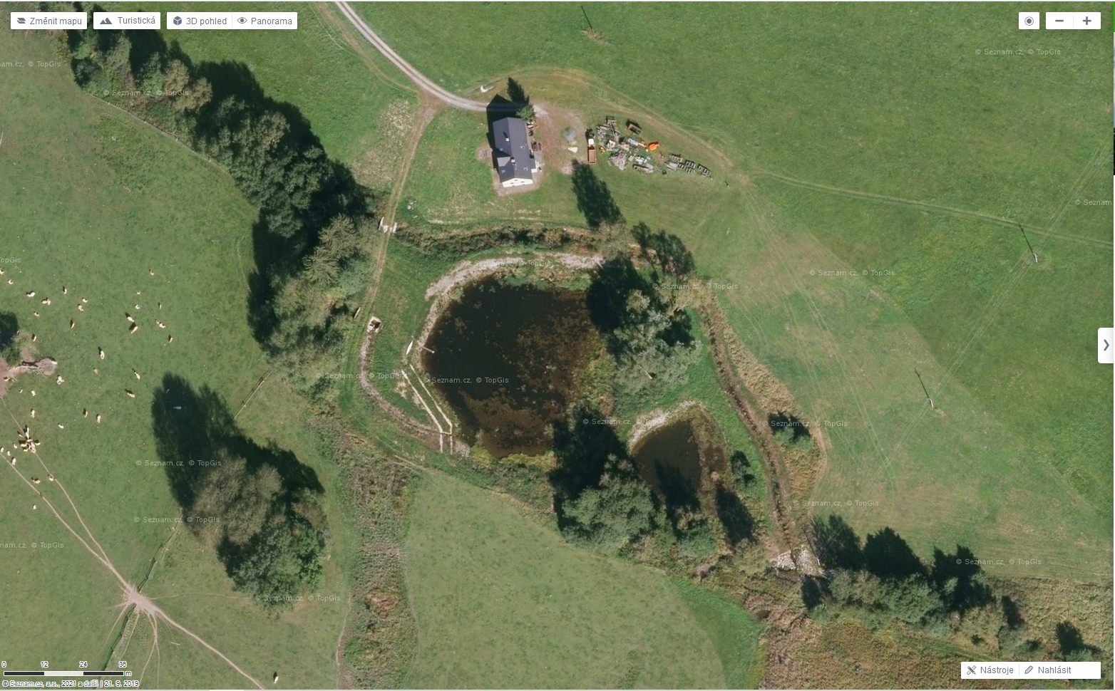
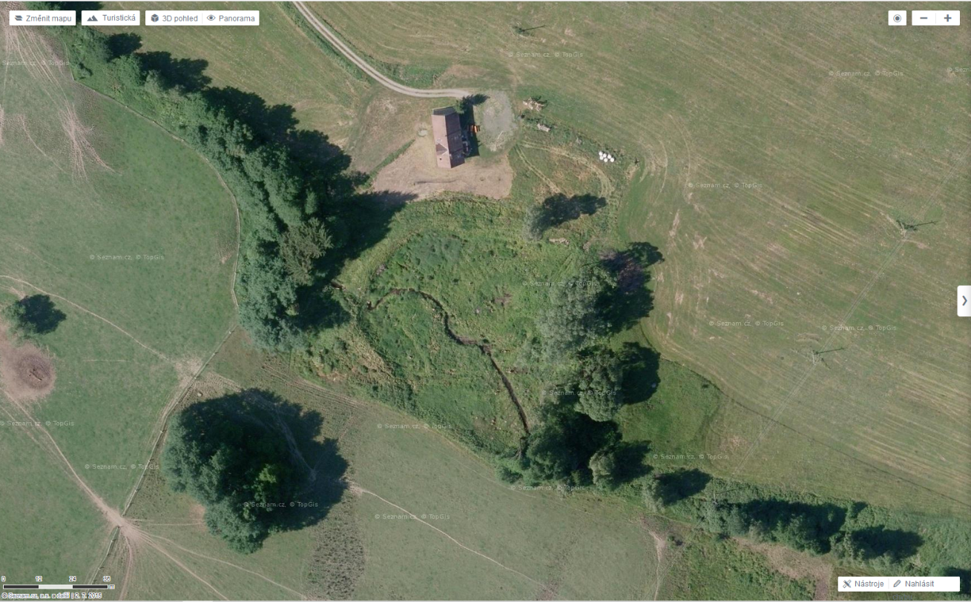
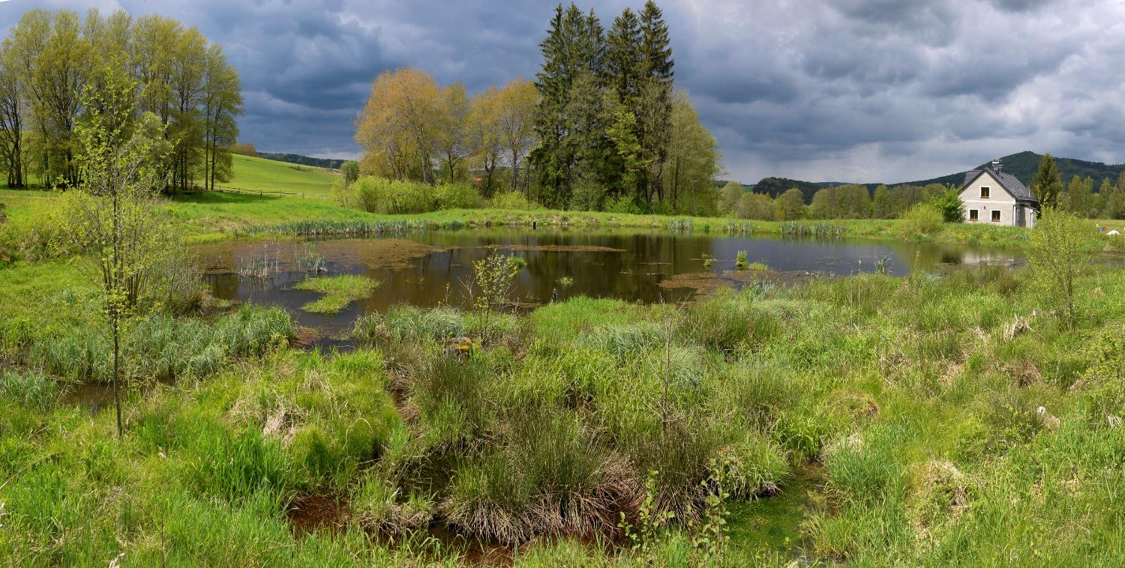
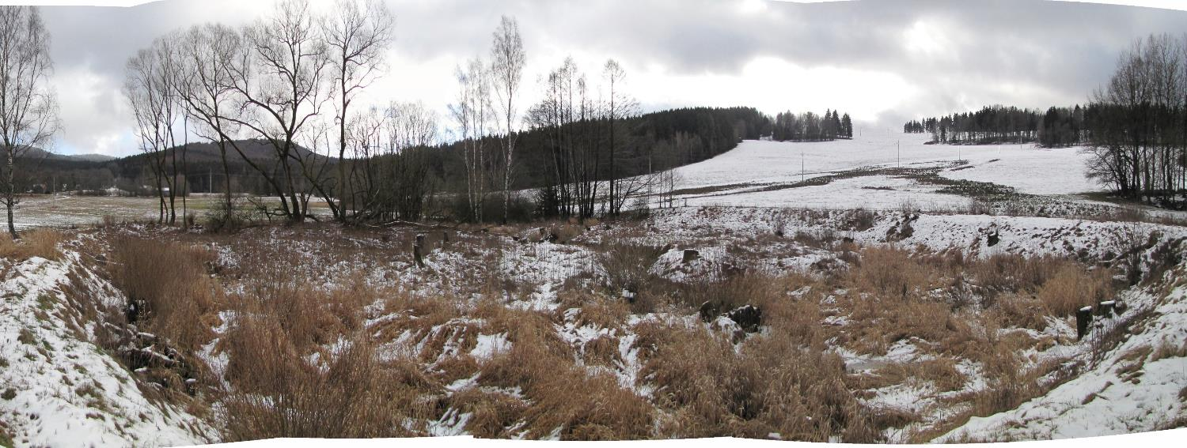
Nádrž - Nemanice
Příklady dobré praxe – OPŽP 2014 – 2020 – „vodní prvky“
AOPK ČR | www.nature.cz

Slide 15
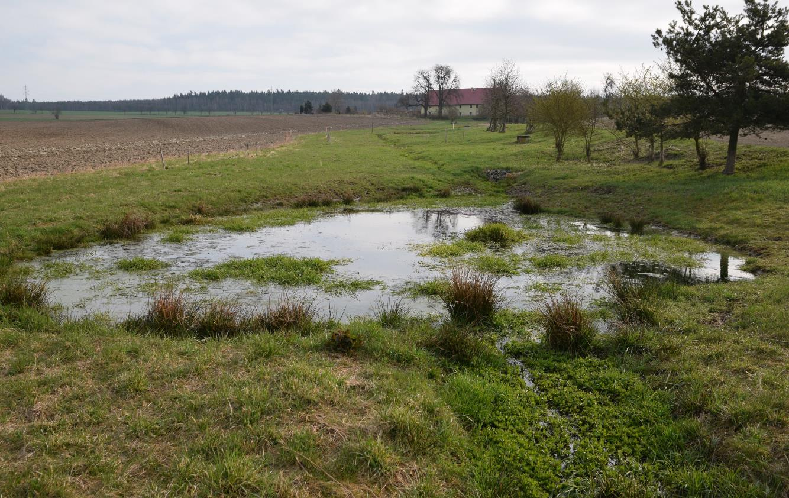
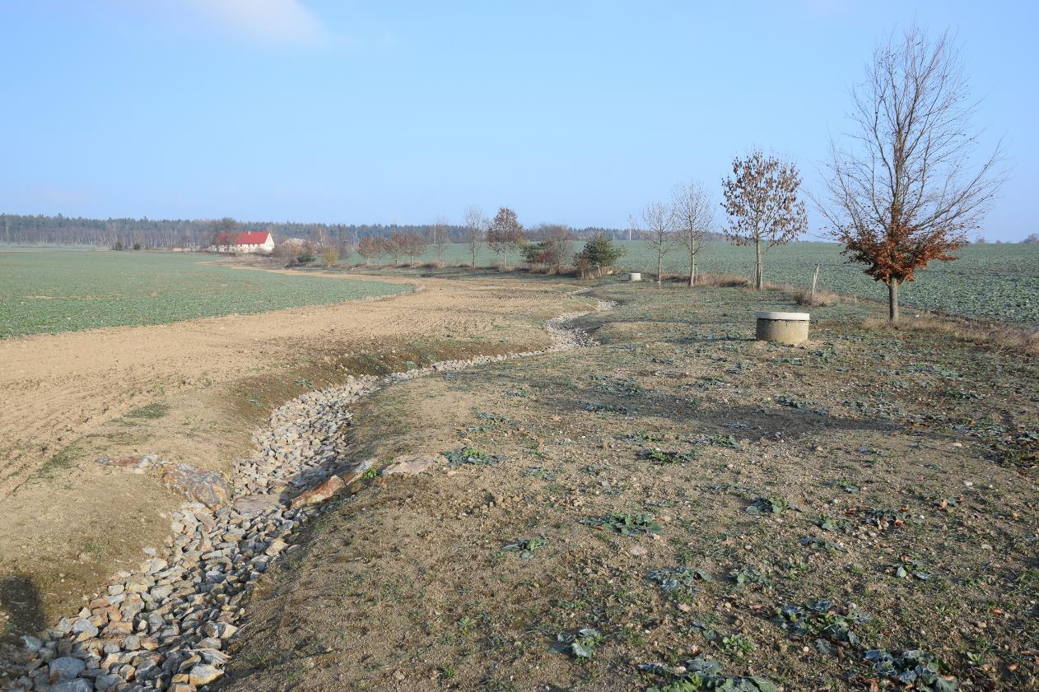
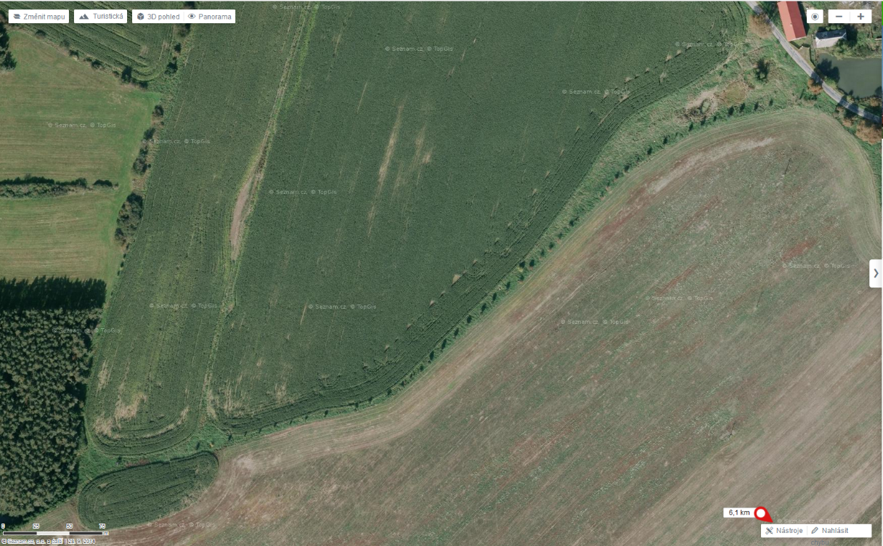
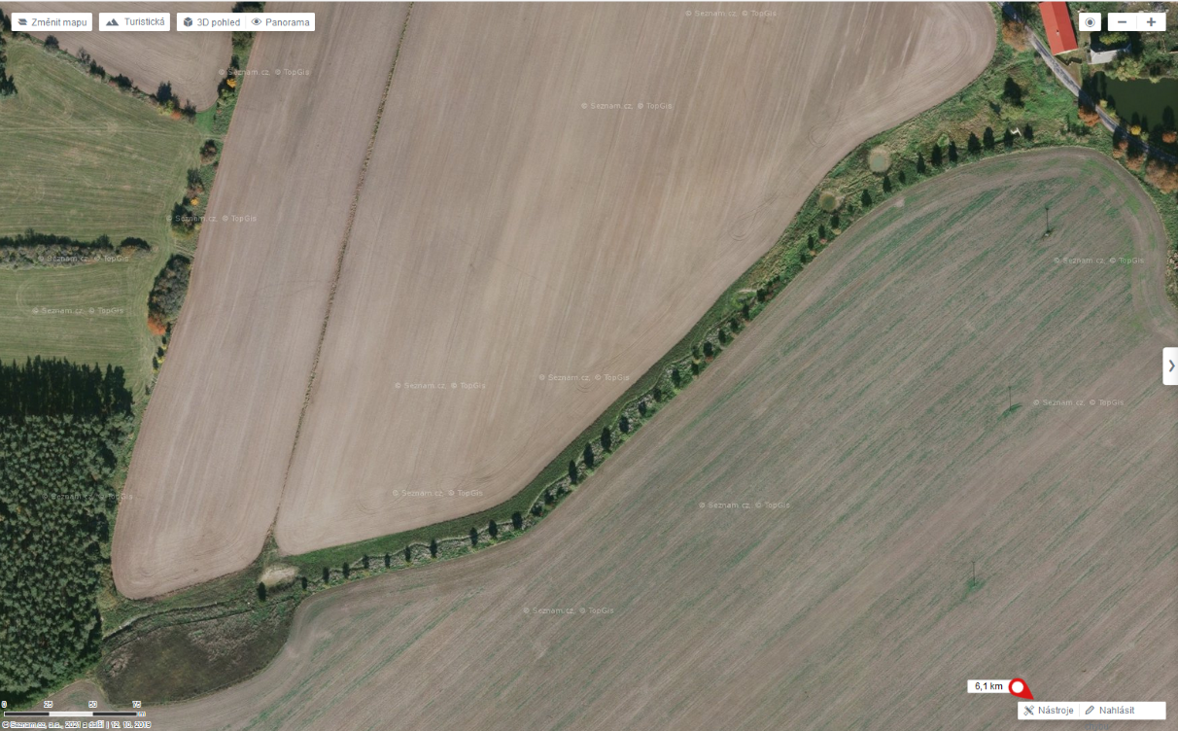
RVT – Lichovský potok
Příklady dobré praxe – OPŽP 2014 – 2020 – „vodní prvky“
AOPK ČR | www.nature.cz

Slide 16
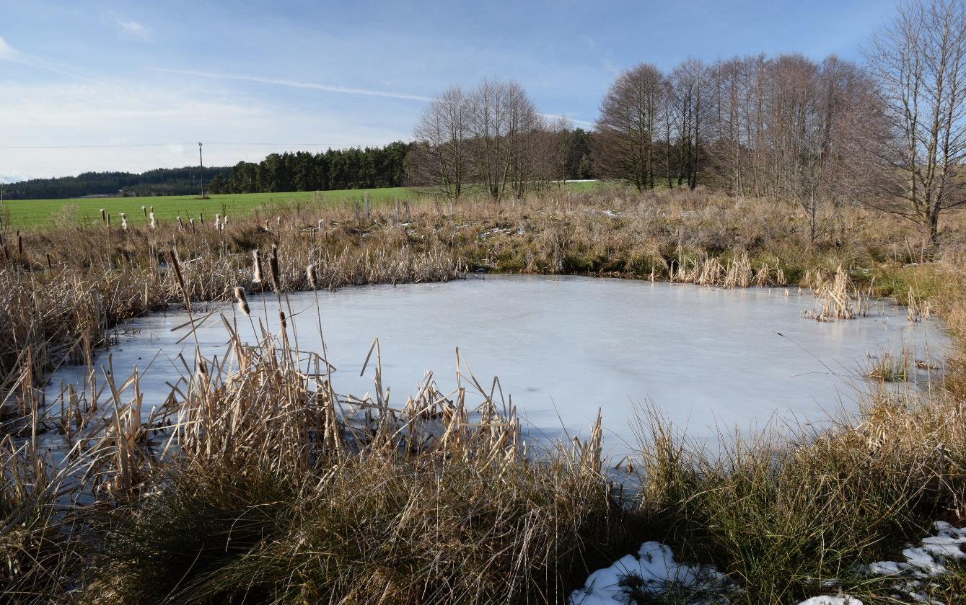
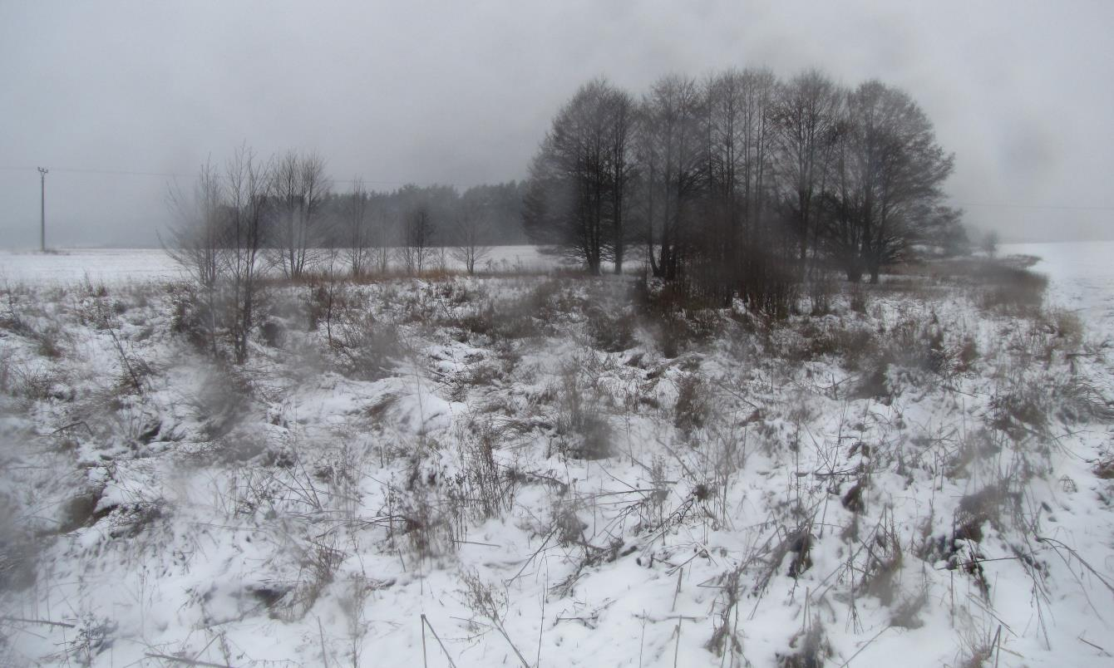
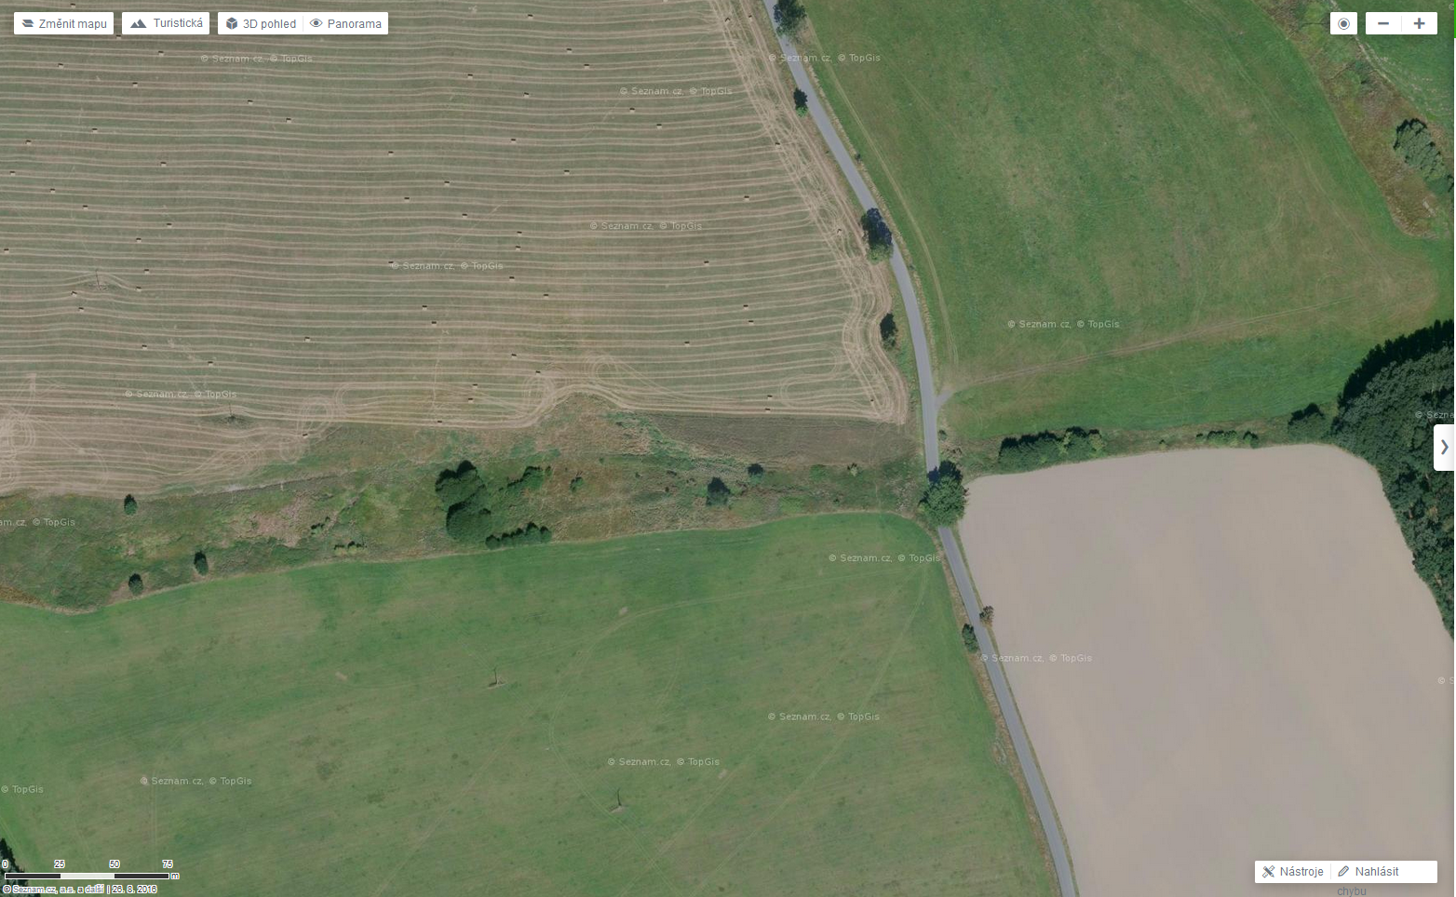
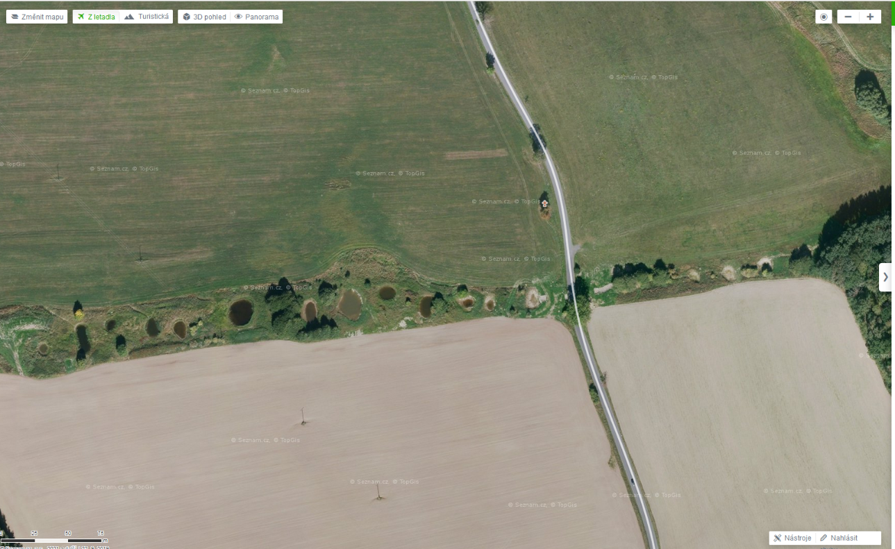
RVT – Dlouhý Újezd
Příklady dobré praxe – OPŽP 2014 – 2020 – „vodní prvky“
AOPK ČR | www.nature.cz

Slide 17
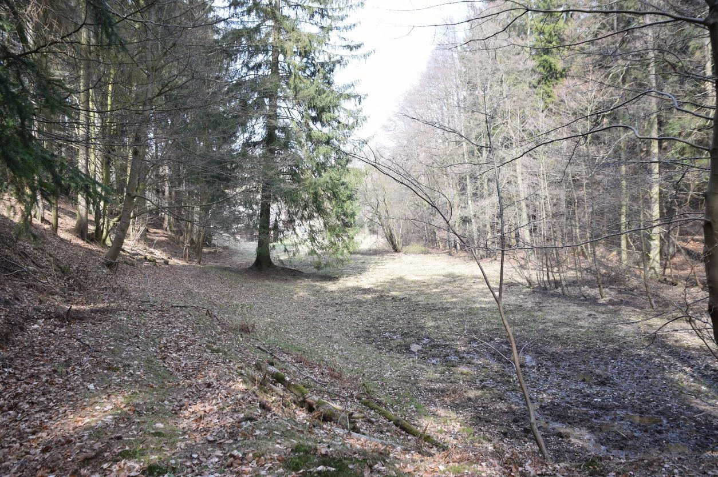
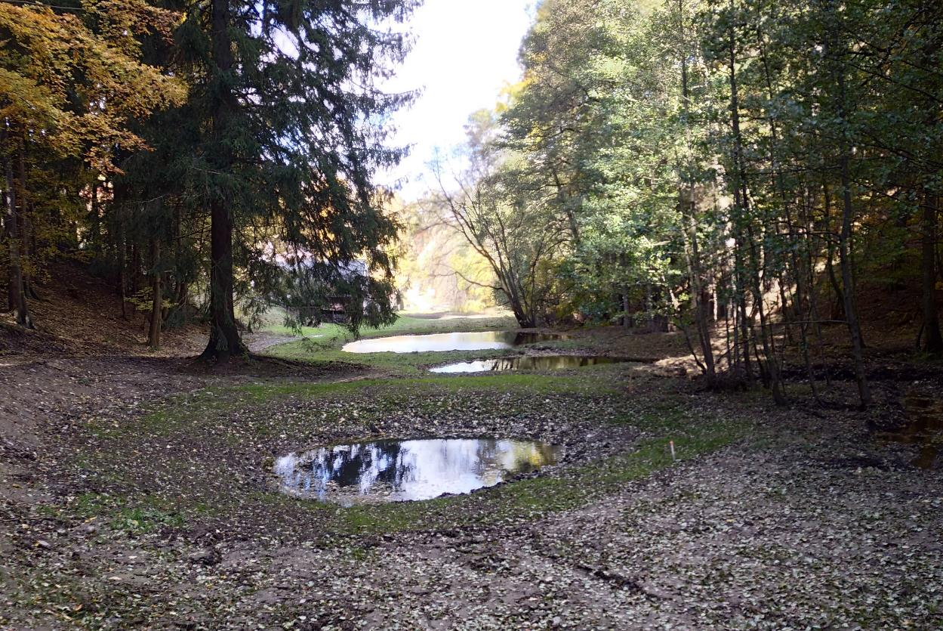
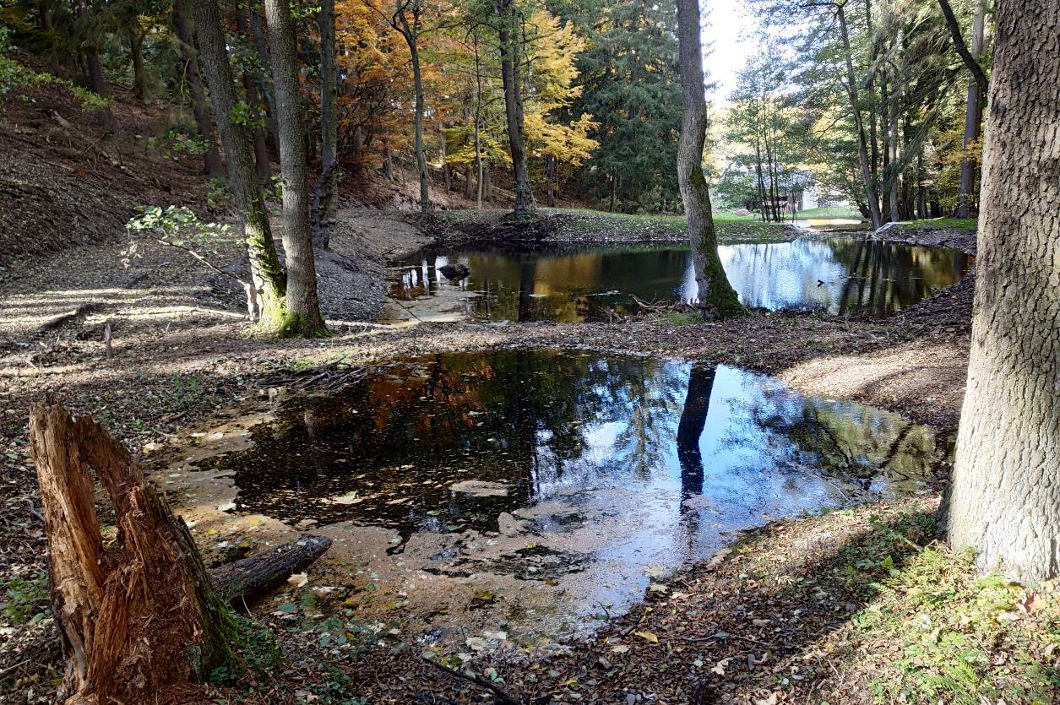
RVT – Nečtiny
Příklady dobré praxe – OPŽP 2014 – 2020 – „vodní prvky“
AOPK ČR | www.nature.cz

Slide 18
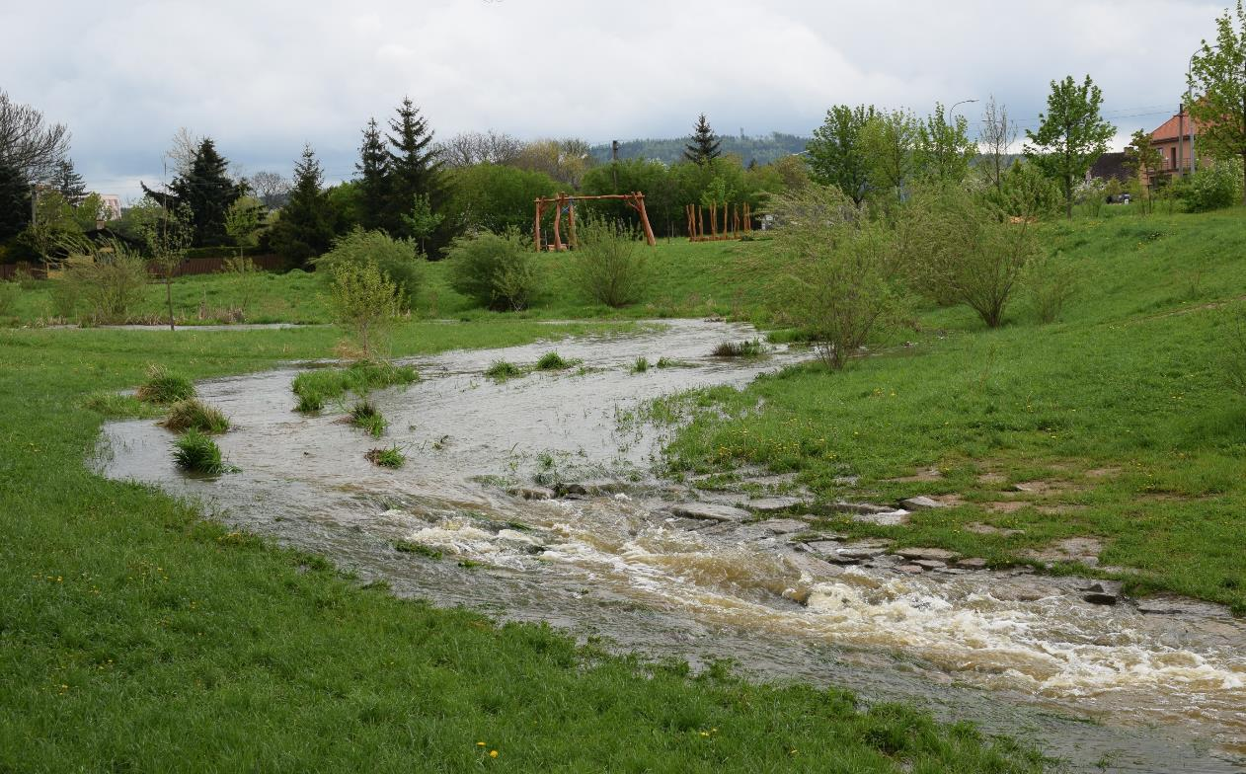
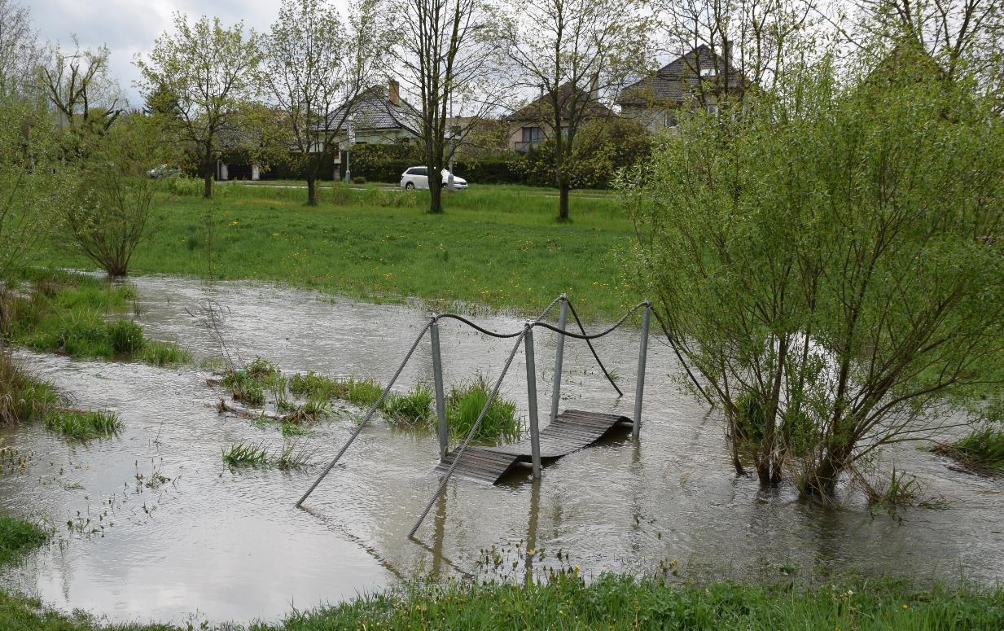


RVT – Rakovský potok
OPŽP 2007 - 2013
Příklady dobré praxe – OPŽP 2014 – 2020 – „vodní prvky“
AOPK ČR | www.nature.cz

Slide 19






RVT – Rakovský potok
OPŽP 2014 - 2020
Příklady dobré praxe – OPŽP 2014 – 2020 – „vodní prvky“
AOPK ČR | www.nature.cz

Slide 20

OPŽP – ZMV – PrS
https://dotace.nature.cz/opzp-v-prs-aopk-cr
příručka
metodiky
vzory

Slide 21


